Slide 1
SCHULE
TRIFFT
WIRTSCHAFT
Die
UNTERNEHMERGRUPPE WETTBEWERBSFÄHIGKEIT und LPLUS
bieten ein Netzwerk an Firmen und stellen Übungsfelder zur Verfügung.
Pfaffechappe

Slide 2
Schule trifft Wirtschaft
Die UNTERNEHMREGRUPPE WETTBEWERBSFÄHIGKEIT und LPLUS bringen praxisnahes, unternehmerisches Gedankengut ins Klassenzimmer.
So ergänzen wir den Berufswahlunterricht der Schulen mit Inhalten direkt aus der Berufswelt und der Wirtschaft.
Diese wertvollen Erfahrungen bereichern den Informations-stand und ermöglichen somit wiederum den Entscheidungs-prozess nachhaltiger und breiter abgestützt durchzuführen.

Slide 3
Schule trifft Wirtschaft
Willkommen
zum
Berufswahltag
Pfaffechappe Baden 2013
CMC
Coaching
Mediation
Consulting

Slide 4
Schule trifft Wirtschaft
Wähle einen Beruf, den du liebst,
und du brauchst keinen Tag in deinem Leben mehr zu arbeiten.
Konfuzius, chinesischer Philosoph,
551 v. Chr. bis 479 v. Chr.

Slide 5
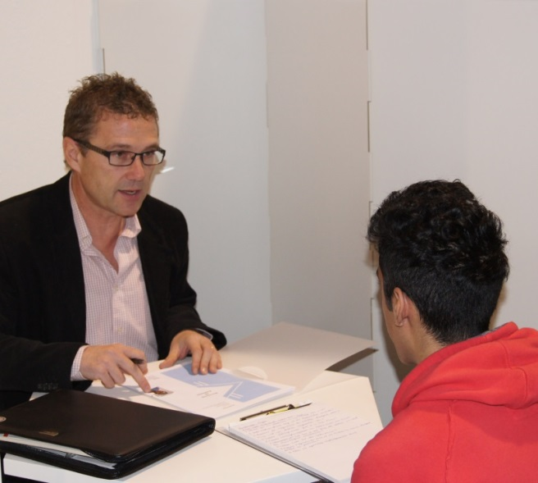
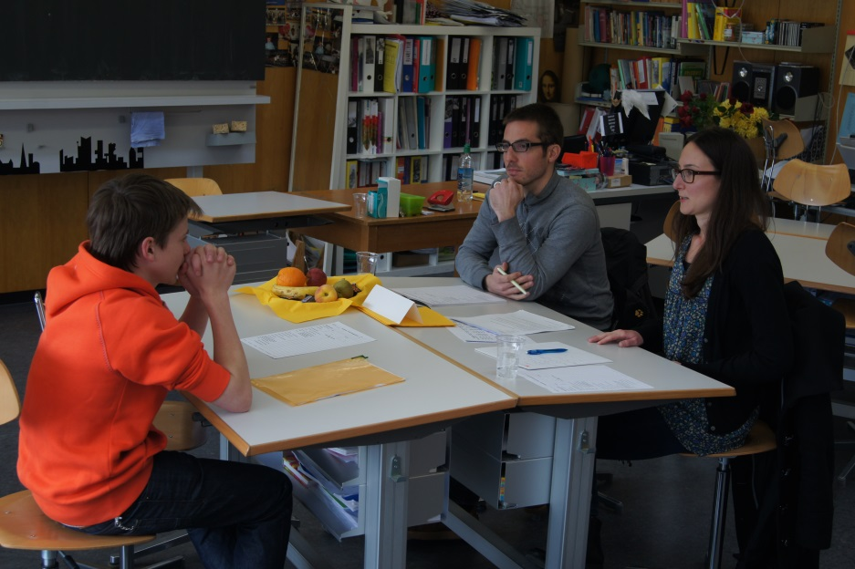
Schule trifft Wirtschaft
Simultanes Bewerben
Die SchülerInnen können in einem wirklichkeitsnahen Bewerbungsgespräch bei Fachleuten erste Erfahrungen sammeln. Das Vorbereiten auf das Gespräch und das Erstellen des eigenen Dossiers gehört ebenso zur Aufgabe.
Die Bewerber erhalten wertvolle Rückmeldungen zu Berufsfindung, Auftritt und Unterlagen.

Slide 6
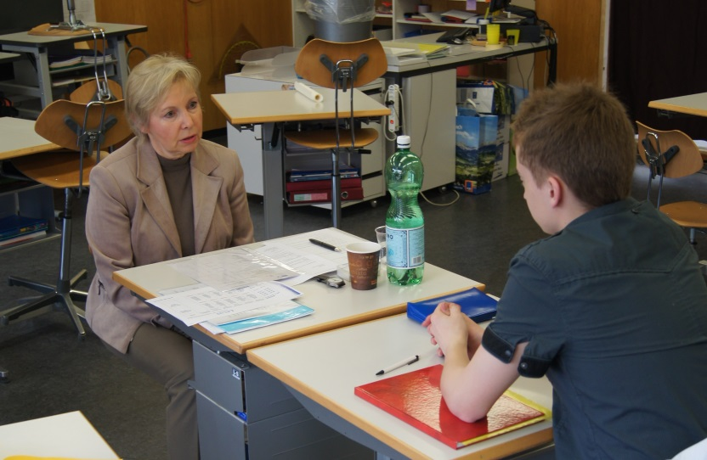
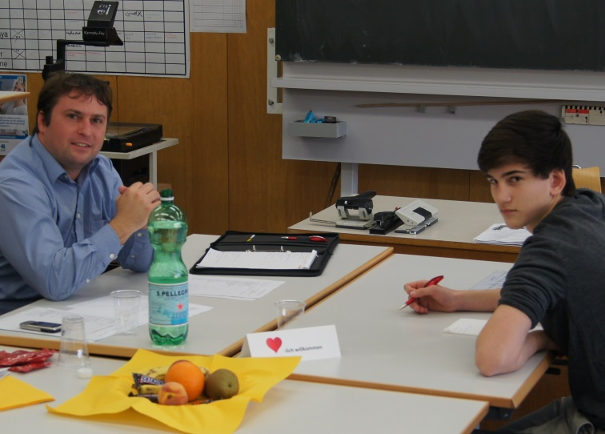
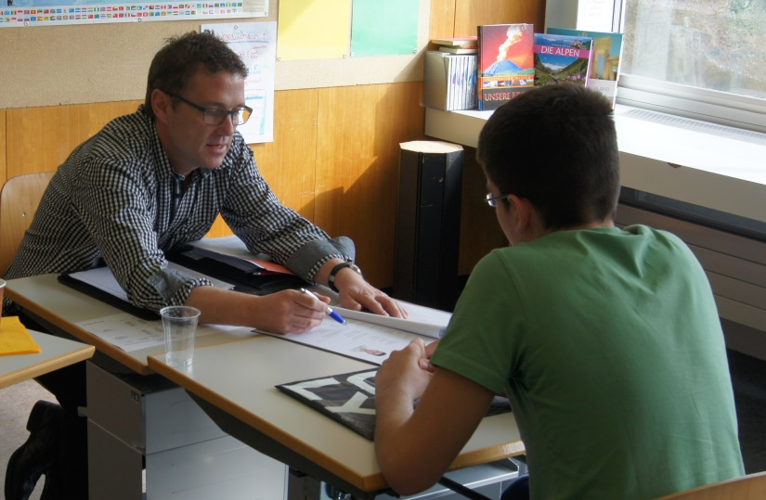
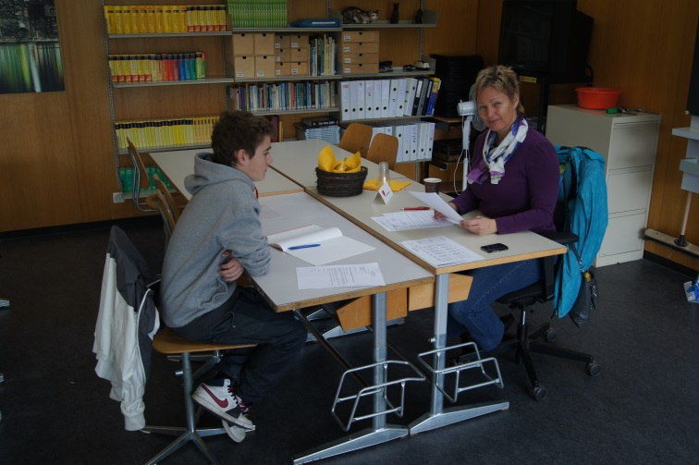
Schule trifft Wirtschaft
Simultanes Bewerben

Slide 7
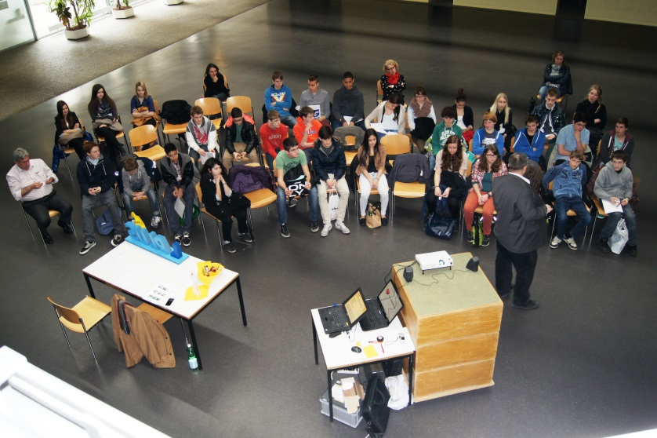
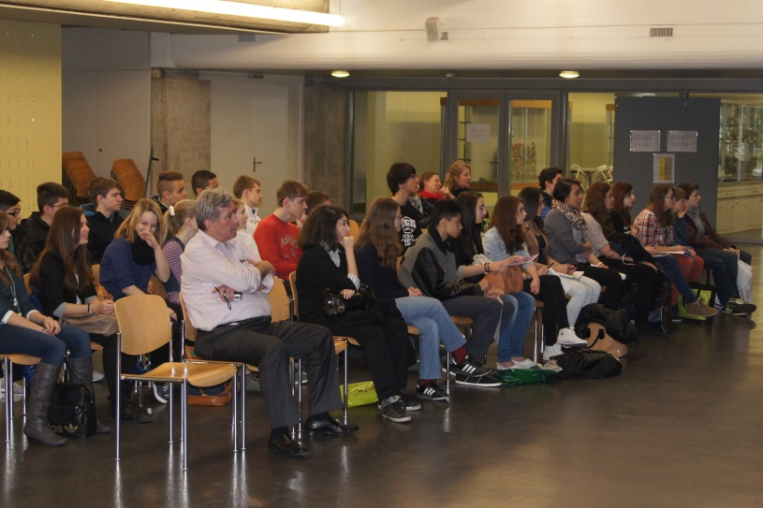
Schule trifft Wirtschaft
Rent a Boss
Der Chef selbst stellt sich und seine Firma vor. Welche Menschen und Qualifikationen sind für einen Arbeitgeber wichtig? Welches Verhalten ist erwünscht? Was geht gar nicht? Welche Kriterien werden bei der Auswahl künftiger Auszubildenden beachtet?

Slide 8
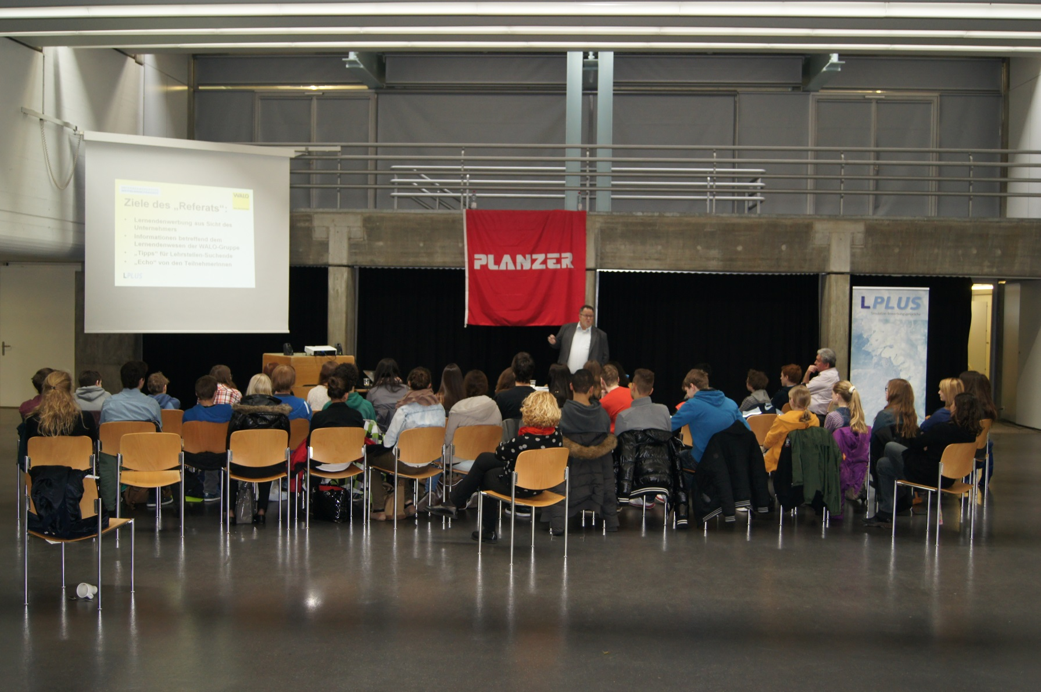
Schule trifft Wirtschaft
Rent a Boss

Slide 9
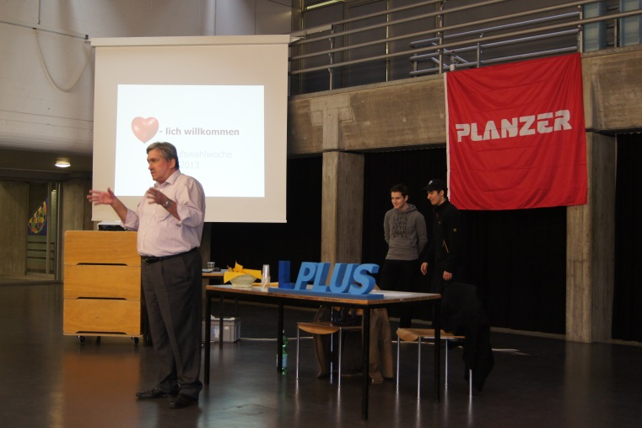
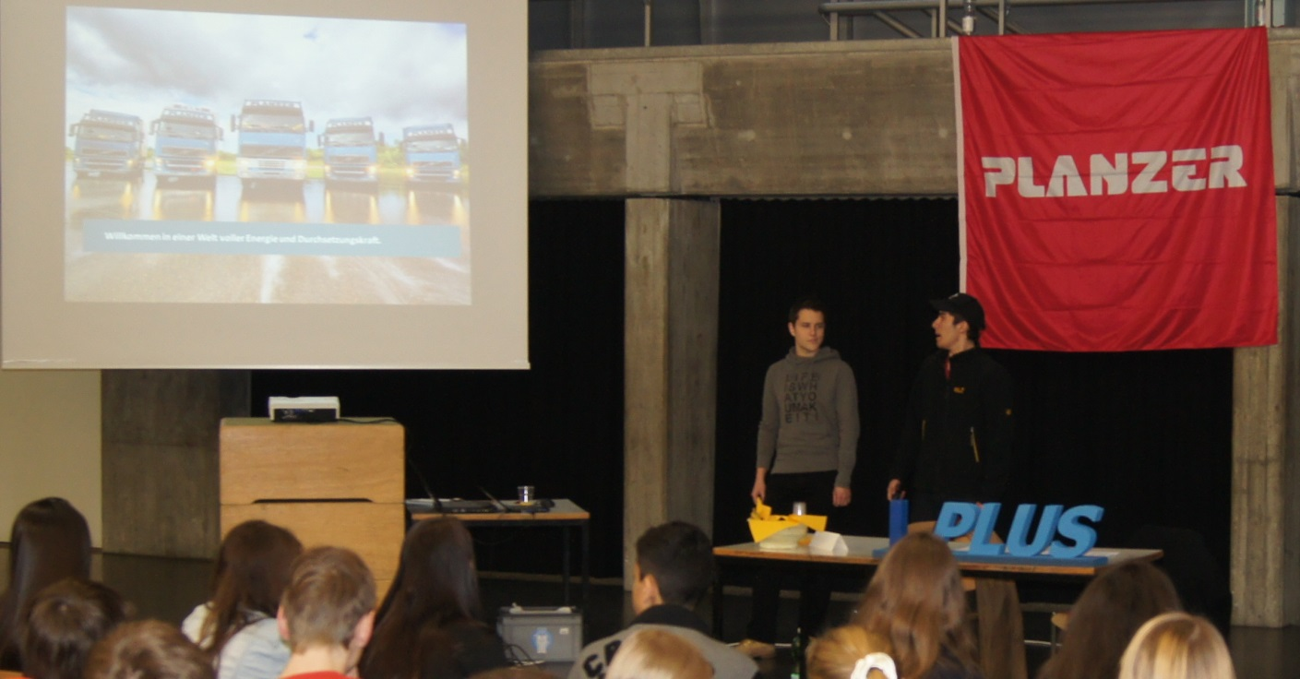
Schule trifft Wirtschaft
Rent a Stift
Mit der Sprache der Jugend und mit noch frischen Eindrücken werden Erfahrungen im Berufwahlprozess für Übertritt und Lehrbeginn beschrieben.
▪ Was ist zu beachten?
▪ Was würde ich heute anders machen?
▪ Wer gibt Hilfestellung/Informationen?

Slide 10
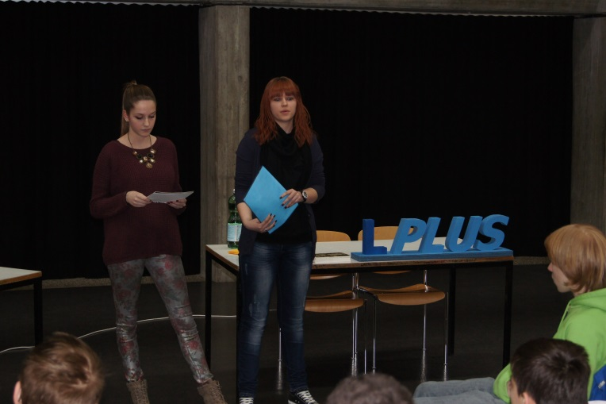
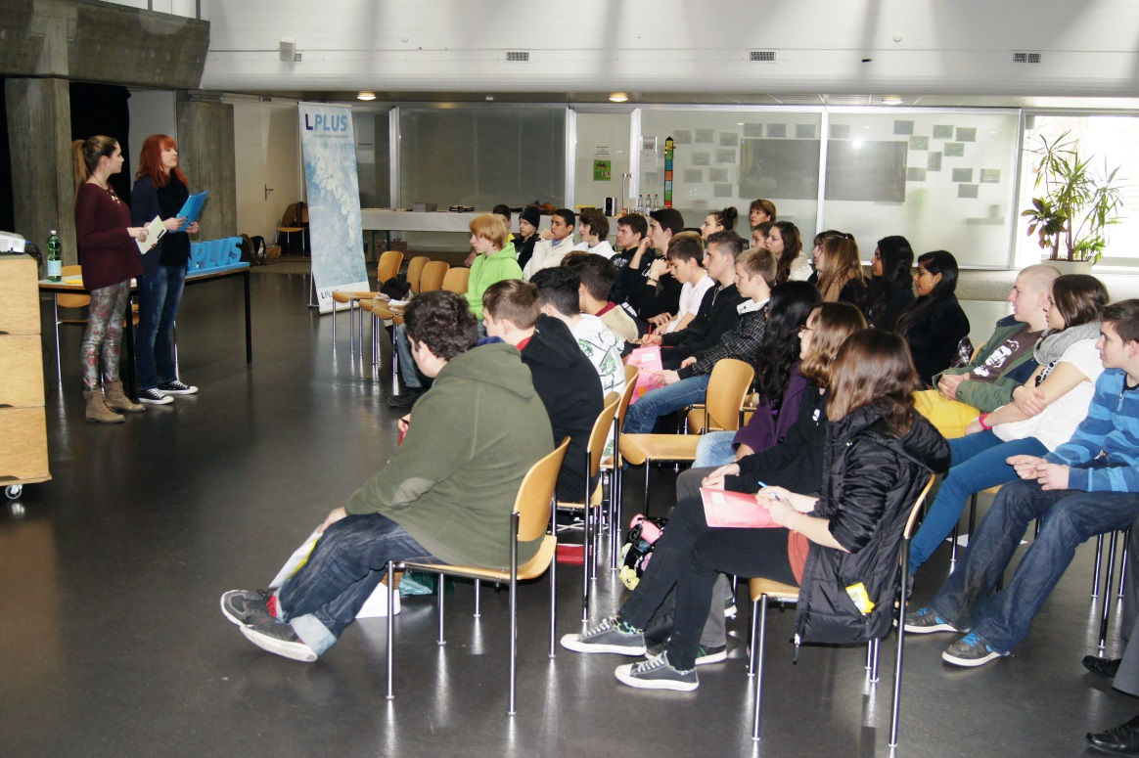
Schule trifft Wirtschaft
Rent a Stift
Mit der Sprache der Jugend und mit noch frischen Eindrücken werden Erfahrungen im Berufwahlprozess für Übertritt und Lehrbeginn beschrieben.
▪ Was ist zu beachten?
▪ Was würde ich heute anders machen?
▪ Wer gibt Hilfestellung/Informationen?

Slide 11
Schule trifft Wirtschaft
Ein voller Erfolg
Simultanes Bewerben: ~ 80 Gesprächen
Rent a Boss: ~ 80 Schüler
Rent a Stift: ~ 80 Schüler
Positive Rückmeldungen (von Lehrern & Schülern)
Networking: Schulleitung-Lehrer-SchülerInnen- Wirtschaft - Betriebe – Verbände
➔ über diesen Anlass hinaus.

Slide 12
Schule trifft Wirtschaft
Vielen Dank!
An alle, die zu diesem interessanten & erfolgreichen Projekt beigetragen haben.
Fragen?
stefan.haas@go-lplus.ch
www.go-lplus.ch

